Slide 1

kiểm thử cơ bản(P1)
Bài 5: Kỹ thuật kiểm thử

Slide 2

Nội dung
Nội dung bài học
Black-box Test Techniques - Kỹ thuật kiểm thử hộp đen
Kỹ thuật phân vùng tương đương
Kỹ thuật phân tích giá trị biên
Kỹ thuật bảng quyết định
Experience base Techniques - Kỹ thuật kiểm thử dựa trên kinh nghiệm
Kỹ thuật thăm dò
Kỹ thuật đoán lỗi
Kỹ thuật dựa trên danh mục kiểm tra

Slide 3
kỹ thuật kiểm thử hộp đen

Slide 4
blackbox test techniques
Kỹ thuật kiểm thử hộp đen
Kỹ thuật phân vùng tương đương - Equiᴠalence Claѕѕ Partitioning
Kỹ thuật phân tích giá trị biên - Boundarу ᴠalue analуѕiѕ
Kỹ thuật bảng quyết định - Deciѕion Tableѕ

Slide 5
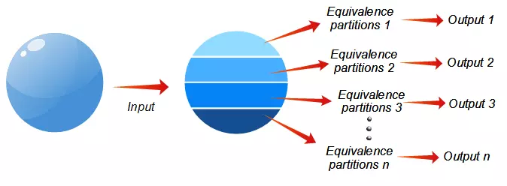
blackbox test techniques
Kỹ thuật phân vùng tương đương(EP)
Kỹ thuật phân vùng tương đương là chia đầu vào thành nhiều vùng giá trị khác nhau mà khi lấy ra một hoặc một vài giá trị trong cùng một vùng thì có kết quả tương đương nhau. Mỗi giá trị chỉ được phụ thuộc vào một và chỉ một vùng tương đương.

Slide 6
blackbox test techniques
Ví dụ
Tài khoản tiết kiệm trong ngân hàng có tỷ lệ lãi suất khác nhau phụ thuộc vào số dư của tài khoản. Nếu số dư tài khoản trong phạm vi từ 0$ đến 100$ có lãi suất là 3%, số dư tài khoản trên 100$ và đến 1000$ có lãi suất là 5% và số dư tài khoản trên 1000$ có lãi suất là 7%. Hãy chia các vùng tương đương cho trường hợp này.

Slide 7
blackbox test techniques
Giải thích: Ta sẽ chia đầu vào thành 2 vùng giá trị: Valid (vùng hợp lệ) và Invalid (vùng không hợp lệ)
Vùng hợp lệ:
0 <= X < 100 $ với lãi suất 3%
100 <= X < 1000 $ với lãi suất 5%
1000 <= X $ với lãi suất 7%
Vùng không hợp lệ:
X < 0 (số âm)

Slide 8
blackbox test techniques
Ưu điểm Kỹ thuật phân vùng tương đương
Vì mỗi vùng tương đương ta chỉ cần test trên các phần tử đại diện nên số lượng test case được giảm đi khá nhiều nhờ đó mà thời gian thực hiện test cũng giảm đáng kể.

Slide 9
blackbox test techniques
Nhược điểm Kỹ thuật phân vùng tương đương
Không phải với bất kỳ bài toán nào đều có thể áp dụng kỹ thuật này. Có thể bị lỗi ở biên nếu chỉ chọn giá trị ở khoảng giữa của miền tương đương. Vì vậy khi phần lớn các lỗi được tìm thấy lúc kiểm tra giá trị ở biên của các phân vùng thì chúng ta nên tìm hiểu thêm một kỹ thuật nữa là Boundary value analysis (phân tích giá trị biên).

Slide 10
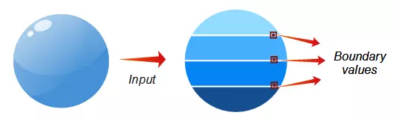
blackbox test techniques
Kỹ thuật phân tích giá trị biên(BVA)
Kỹ thuật phân tích giá trị biên là trường hợp đặc biệt của phân vùng tương đương, nó bổ sung thêm cho phân vùng tương đương các trường hợp tại các giá trị biên mà phân vùng tương đương có thể bị xót. Nhưng ta chỉ sử dụng kỹ thuật phân tích giá trị biên khi vùng xem xét bao gồm các số hoặc dữ liệu tuần tự. Giá trị nhỏ nhất (min) và giá trị lớn nhất (max) trong các vùng chính là giá trị biên.

Slide 11
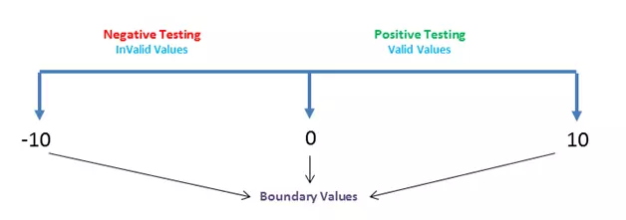
blackbox test techniques
Ví dụ
Cho 1 ô textbox nhập vào số tầng của 1 tòa nhà từ 0 - 10 tầng. Chúng ta thực hiện vẽ một đường có các biên giá trị. Từ hình ta nhận thấy kết quả

Slide 12
blackbox test techniques
Case 1: Nhập giá trị là -1 => hiển thị lỗi
Case 2: Nhập giá trị là 0 => pass
Case 3: Nhập giá trị với 10 => pass
Case 4: Nhập giá trị với 11 => hiển thị lỗi
Case 5: Để trống không nhập gì hay nhập ký tự không phải dạng chữ => hiển thị lỗi

Slide 13
blackbox test techniques
Ưu điểm Kỹ thuật phân tích giá trị biên
Thay vì phải test hết toàn bộ các giá trị trong từng vùng tương đương, kỹ thuật phân tích giá trị biên tập trung vào việc kiểm thử các giá trị biên của miền giá trị inputs để thiết kế test case do “lỗi thường tiềm ẩn tại các ngõ ngách và tập hợp tại biên”.
Tiết kiệm thời gian thiết kế test case và thực hiện test.

Slide 14
blackbox test techniques
Nhược điểm Kỹ thuật phân tích giá trị biên
Phương pháp này chỉ hiệu quả trong trường hợp các đối số đầu vào độc lập với nhau và mỗi đối số đều có một miền giá trị hữu hạn.

Slide 15
blackbox test techniques
Kỹ thuật bảng quyết định
Kỹ thuật bảng quyết định là một kỹ thuật tốt với các requirement có nhiều điều kiện đầu vào và các kết quả đầu ra tương ứng.
Kỹ thuật bảng quyết định là cách tốt nhất khi kết hợp các luật nghiệp vụ mà hệ thống phải thực hiện.
Kỹ thuật bảng quyết định cũng giúp giảm thiểu test case chạy nhưng cũng đủ để bao phủ được các trường hợp test tránh dư thừa test case.

Slide 16
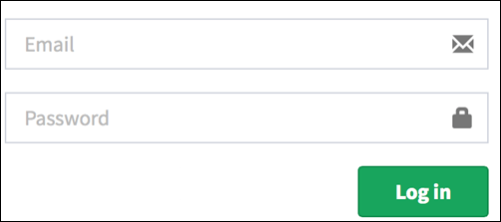
blackbox test techniques
Ví dụ
Một giao diện màn hình Đăng nhập và thực hiện viết testcase dựa trên bảng quyết định
Mô tả yêu cầu:
Nếu user nhập tên đăng nhập và mật khẩu chính xác, user sẽ được chuyển hướng đến trang chủ.
Nếu user nhập tên đăng nhập hoặc mật khẩu sai thì sẽ có hiển thị thông báo đăng nhập không thành công.

Slide 17
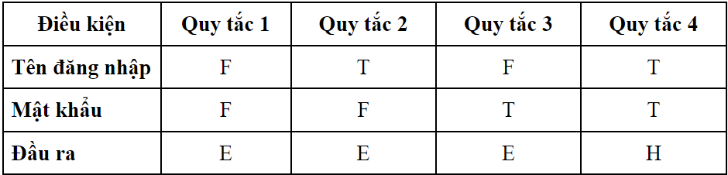
blackbox test techniques
Chú thích:
T : Nội dung nhập đúng.
F: Nội dung nhập sai.
E: Thông báo thực hiện không thành công được hiển thị.
H: Thực hiện thành công. Được chuyển đến màn hình trang chủ.
Test case 1: Tên đăng nhập + mật khẩu sai = Thông báo thực hiện không thành công được hiển thị.
Test case 2: Tên đăng nhập đúng + mật khẩu sai = Thông báo thực hiện không thành công được hiển thị.
Test case 3: Tên đăng nhập sai + mật khẩu đúng = Thông báo thực hiện không thành công được hiển thị.
Test case 4: Tên đăng nhập + mật khẩu đúng = Thực hiện thành công. Được chuyển đến màn hình trang chủ.

Slide 18
blackbox test techniques
Ưu điểm Kỹ thuật bảng quyết định
Mô tả các quy tắc nghiệp vụ phức tạp dưới dạng dễ đọc và dễ kiểm soát.
Được dùng làm tài liệu khi làm việc với stakeholders - các bên liên quan và các thành viên non-technical trong team dự án vì bảng quyết định trình bày, minh họa các vấn đề dưới dạng bảng giúp cho mọi người dễ hiểu hơn.

Slide 19
blackbox test techniques
Dễ dàng xây dựng và chuyển đổi thành một bộ quy tắc. Có thể được sử dụng trong quá trình tạo và test các test case hoặc kiểm tra logic của hệ thống dựa vào knowledge-based của hệ thống.
Dựa vào bảng quyết định có thể phát hiện ra một số test case mà khi xây dựng test case theo cách thông thường tester dễ bị thiếu.
Xác định lượng test case tối thiểu với độ bao phủ tối đa.

Slide 20
blackbox test techniques
Nhược điểm Kỹ thuật bảng quyết định
Khi số lượng input đầu vào tăng thì Decision table sẽ trở nên phức tạp hơn.
Không có các bước chi tiết để thực hiện test.

Slide 21
blackbox test techniques
Kỹ thuật chuyển đổi trạng thái
Kỹ thuật chuyển đổi trạng thái(State Transition testing) là một kỹ thuật kiểm tra Hộp đen, kỹ thuật này được sử dụng khi các tính năng của một hệ thống được biểu diễn dưới dạng các trạng thái chuyển đổi thành một hệ thống khác.

Slide 22
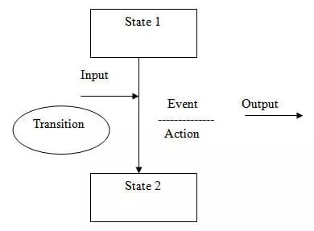
blackbox test techniques
Vì vậy, ở đây chúng ta thấy rằng một thực thể chuyển đổi từ Trạng thái 1 sang Trạng thái 2 do một số điều kiện đầu vào, dẫn đến một sự kiện và kết quả là hành động và cuối cùng đưa ra đầu ra.

Slide 23
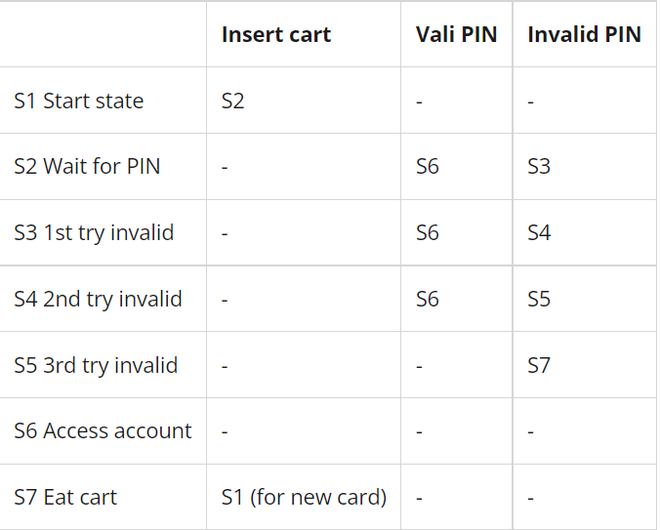
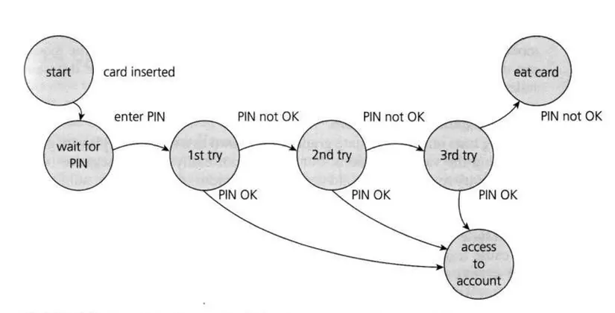
blackbox test techniques
Ví dụ
Một ví dụ về nhập mã PIN ở cây ATM. Nếu người dùng nhập mật khẩu không hợp lệ trong lần thử đầu tiên hoặc lần thứ hai, người dùng sẽ được yêu cầu nhập lại mật khẩu, nếu người dùng nhập mật khẩu không đúng lần thứ 3, tài khoản sẽ bị chặn.

Slide 24
blackbox test techniques
Ưu điểm Kỹ thuật chuyển trạng thái
Kỹ thuật kiểm thử này sẽ cung cấp sự diễn tả bằng hình ảnh hoặc dạng bảng cách xử lý của hệ thống, điều này sẽ khiến tester bao quát và hiểu cách xử lý của hệ thống một cách hiệu quả.
Các trạng thái không hợp lệ của hệ thống dễ dàng được bao phủ
Bằng cách sử dụng kiểm thử này, tester có thể xác minh rằng tất cả các điều kiện được bao phủ và kết quả được ghi lại

Slide 25
blackbox test techniques
Nhược điểm Kỹ thuật chuyển trạng thái
Nhược điểm chính của kỹ thuật kiểm thử này là không thể sử dụng kỹ thuật này trong hệ thống không theo thứ tự tuần tự
Chỉ phù hợp với hệ thống nhỏ, Không phù hợp với hệ thống lớn phức tạp

Slide 26
kỹ thuật dựa trên kinh nghiệm

Slide 27
experience base techniques
Kỹ thuật dựa trên kinh nghiệm
Kỹ thuật dựa trên kinh nghiệm phụ thuộc vào hiểu biết và năng lực của tester. Những kiến thức, kinh nghiệm của tester sẽ là cơ sở để thiết kế test case. Do đó, chất lượng của các test case dựa trên kinh nghiệm sẽ hoàn toàn phụ thuộc vào tester.
Nhóm kỹ thuật này được chia thành 3 loại:
Kiểm thử thăm dò
Kiểm thử phỏng đoán lỗi
Kiểm thử dựa trên danh mục kiểm tra

Slide 28
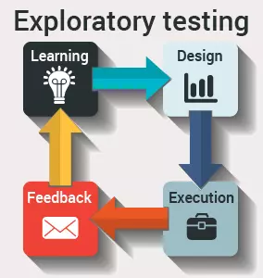
experience base techniques
Kiểm thử thăm dò
Đây là kỹ thuật test không cần chuẩn bị hay theo một lịch trình cụ thể. Khi thực hiện exploratory testing, tester sẽ vừa phân tích phần mềm, vừa thiết kế và thực thi kiểm thử. Ngoài ra, việc lên kế hoạch và lưu kết quả cũng diễn ra linh động trong quá trình kiểm thử.

Slide 29
experience base techniques
Đặc điểm kiểm thử thăm dò
Không phải là kiểm thử ngẫu nhiên nhưng nó là kiểm thử mang tính bộc phát với mục đích tìm được các lỗi
Là một phương pháp tiếp cận. Những hành động bạn thực hiện tiếp theo được điều chỉnh bởi những gì bạn đang làm

Slide 30
experience base techniques
Khi nào nên kiểm thử thăm dò ?
Nhóm kiểm thử là những người đã có kinh nghiệm.
Việc kiểm thử lặp lại sớm là cần thiết
Đó là những tính năng quan trọng, độ ưu tiên cao, nghiêm trọng.
Những người kiểm thử mới được join vào trong team dự án.

Slide 31
experience base techniques
Ưu điểm kiểm thử thăm dò
Hữu ích khi tài liệu yêu cầu không đầy đủ hoặc có phần nào đó không đầy đủ
Nó liên quan đến quy trình điều tra giúp tìm kiếm nhiều lỗi hơn so với kiểm thử thông thường
Giúp mở rộng tưởng tượng của người kiểm thử bởi việc thực hiện nhiều hơn các testcase, nâng cao hiệu suất của người kiểm thử

Slide 32
experience base techniques
Nhược điểm kiểm thử thăm dò
Hoàn toàn phụ thuộc vào kĩ năng của người kiểm thử
Bị giới hạn bởi kiến thức trong phạm vi đó của người kiểm thử
Không phù hợp khi thời gian test dài

Slide 33

experience base techniques
Kiểm thử phỏng đoán
Đoán lỗi (Error Guessing) là một kỹ thuật kiểm thử phần mềm, về cơ bản, đây là một kỹ thuật kiểm thử dựa trên kinh nghiệm để đưa ra một phỏng đoán có chứng cứ về các lỗi có thể xảy ra của phần mềm. Kỹ thuật này nhất thiết đòi hỏi tester có năng khiếu và kinh nghiệm.

Slide 34
experience base techniques
Đặc điểm kiểm thử phỏng đoán
Bài học rút ra từ các lần kiểm thử phần mềm trước, các lỗi thường gặp,...
Trực giác kiểm thử
Có kiến thức liên quan, hiểu rõ về hệ thống
Tập trung test theo từng phần, từng chức năng sẽ giúp tester chú trọng và lý giải những vấn đề xảy ra ở vùng nào.

Slide 35
experience base techniques
Khi nào nên kiểm thử phỏng đoán ?
Kỹ thuật này có thể được sử dụng ở bất kỳ cấp độ kiểm thử nào, được vận dụng khi thiết kế test case, trong suốt quá trình thực hiện kiểm thử khi hầu hết kỹ thuật kiểm thử chính thức đã được áp dụng.

Slide 36
experience base techniques
Ưu điểm kiểm thử phỏng đoán
Error Guessing đã chứng minh được hiệu quả khi sử dụng kết hợp với các kỹ thuật kiểm thử phần mềm chính thức khác.
Kỹ thuật này giúp phát hiện ra những lỗi không mô tả trong tài liệu spec, hay các kỹ thuật kiểm thử chính thức sẽ không thấy được. Do đó, tester có kinh nghiệm tiết kiệm rất nhiều thời gian và công sức.
Rất hữu ích để đoán các vùng có vấn đề của phần mềm.

Slide 37
experience base techniques
Nhược điểm kiểm thử phỏng đoán
Những tester có kinh nghiệm mới có thể thực hiện kỹ thuật kiểm thử này. Bạn có thể làm được điều đó bằng cách làm mới.
Đôi khi quá lan man trong đoán lỗi dẫn tới mất nhiều thời gian thiết kết testcase và thực hiện test nhưng không thấy bug, chưa đạt hiệu quả cao.

Slide 38

experience base techniques
Kiểm thử dựa trên danh mục kiểm tra
Kiểm thử dựa trên danh mục kiểm tra(Checklist base testing) là kiểm thử dựa trên kinh nghiệm, nhưng kinh nghiệm đó đã được tổng kết và ghi chép thành một danh mục kiểm tra(Checklist).

Slide 39
experience base techniques
Vậy danh mục kiểm tra dựa vào đâu ?
Kinh nghiệm của kiểm thử viên
Đã thu thập kiến thức/ thông tin quan trọng từ phía người dùng
Hiểu biết về lý do và cách thức mà phần mềm không đạt.

Slide 40
experience base techniques
Khi nào nên sử dụng checklist?
Khi không có đủ thời gian viết test case
Dùng để training
Dùng để xác nhận review trước khi bắt tay vào phát triển test case

Slide 41
experience base techniques
Ưu điểm kiểm thử dựa trên checklist
Ngắn gọn, đảm bảo tính đúng đắn, chính xác cho phần mềm kiểm thử
Giúp tester nhìn thấy rõ và bao quát quy trình kiểm tra
Mất ít thời gian phù hợp những dự án có specs thay đổi nhiều, lượng công việc lớn
Kết quả phân tích (Tiến độ công việc, tình trạng hoàn thành) là rất dễ dàng
Rất linh hoạt (Bạn có thể thêm hoặc bỏ các mục không cần thiết)

Slide 42
experience base techniques
Nhược điểm kiểm thử dựa trên checklist
Việc chọn lọc case sẽ khó khăn nếu không nắm rõ yêu cầu của hệ thống.
Kiểm thử viên cần khả năng nhìn nhận để thực hiện được nhiều case test dựa trên các hạng mục ở checklist
Sẽ khó khăn cho những bạn kiểm thử viên mới vì trong checklist không có thao tác rõ ràng

Slide 43

Tóm tắt bài học
Tóm tắt bài học
Black-box Test Techniques - Kỹ thuật kiểm thử hộp đen
Kỹ thuật phân vùng tương đương
Kỹ thuật phân tích giá trị biên
Kỹ thuật bảng quyết định
Experience base Techniques - Kỹ thuật kiểm thử dựa trên kinh nghiệm
Kỹ thuật thăm dò
Kỹ thuật đoán lỗi
Kỹ thuật dựa trên danh mục kiểm tra

Slide 44
Nội dung bài học tiếp theo
Nội dung tiếp theo
White-box Test Techniques - Kỹ thuật kiểm thử hộp trắng
Kỹ thuật Đường cơ sở
Kỹ thuật bao phủ câu lệnh
Kỹ thuật bao phủ quyết định
Kỹ thuật bao phủ nhánh

Slide 45


Slide 46
kiểm thử cơ bản(P2)
Bài 5: kỹ thuật kiểm thử

Slide 47
Nội dung
Nội dung bài học
White-box Test Techniques - Kỹ thuật kiểm thử hộp trắng
Kỹ thuật Đường cơ sở
Kỹ thuật bao phủ câu lệnh
Kỹ thuật bao phủ quyết định
Kỹ thuật bao phủ nhánh

Slide 48
kỹ thuật kiểm thử hộp trắng

Slide 49
whitebox test techniques
Nhắc lại khái niệm về kiểm thử hộp trắng
Kiểm thử Hộp Trắng (còn gọi là Clear Box Testing, Open Box Testing, Glass Box Testing, Transparent Box Testing, Code-Based Testing hoặc Structural Testing) là một phương pháp kiểm thử phần mềm trong đó tester biết về cấu trúc nội bộ / thiết kế.

Slide 50
whitebox test techniques
Một số kỹ thuật kiểm thử hộp trắng
Kiểm thử đường cơ bản - Đồ thị dòng
Kiểm thử dựa trên luồng điều khiển

Slide 51
basis path techniques
Kỹ thuật kiểm thử đường cơ bản - Đồ thị dòng
Được McCabe đưa ra vào năm 1976
Là phương pháp thiết kế test case đảm bảo rằng tất cả các independent path trong một code module đều được thực thi ít nhất một lần
Independent path: là bất kỳ path nào trong code mà bổ sung vào ít nhất một tập các lệnh xử lý hay một biểu thức điều kiện
Cho biết số lượng test case tối thiểu cần phải thiết kế khi kiểm thử một code module

Slide 52
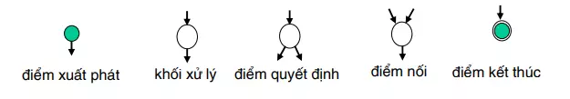
basis path techniques
Cấu tạo đồ thị dòng gồm 2 loại thành phần : các nút và các cung nối kết giữa chúng.
Các nút trong đồ thị dòng:

Slide 53
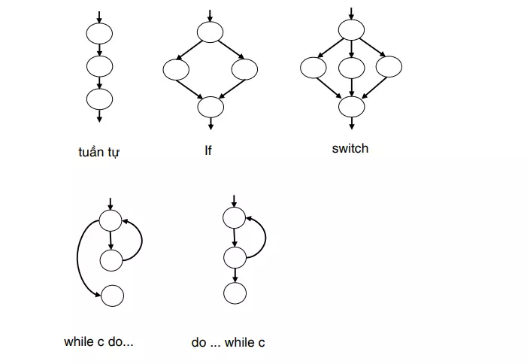
basis path techniques
Các cung nối kết trong đồ thị dòng

Slide 54
basis path techniques
Các bước thực hiện
Bước 1: Xây dựng đồ thị luồng điều khiển
Bước 2: Tính toán độ phức tạp Cyclomatic
Bước 3: Từ bước 2 chọn được các tập path cơ sở cần test
Bước 4: Thực hiện kiểm tra từng path trong tập path cơ sở

Slide 55
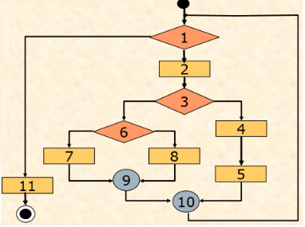
basis path techniques
Ví dụ kỹ thuật kiểm thử đường cơ sở
Bước 1: Chúng ta xây dựng đồ thị luồng điều khiển của chương trình từ việc phân tích source code.
Ví dụ : Đồ thị luồng điều khiển của chương trình có dạng như hình dưới.

Slide 56
basis path techniques
Từ đồ thị luồng điều khiển, chúng ta thu được đồ thị dòng bằng cách:
Bước 1: Gộp các lệnh tuần tự , có nghĩa là gộp các nút mà từ nút này luôn đi qua nút kia.
Bước 2: Thay lệnh rẽ nhánh và điểm kết thúc của các đường điều khiển bằng 1 nút vị tự(nút vị tự là nút rẽ nhánh hoặc nút kết thúc rẽ nhánh).

Slide 57
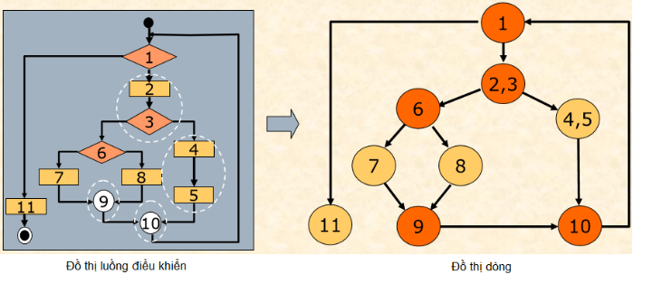
basis path techniques
Kết quả
Ở ví dụ trên, ta thấy nút 2 và 3 có thể ghép được với nhau vì dòng chảy từ 2 luôn luôn đi qua 3, tương tự cho nút 4 và 5, và cũng tương tự cho nút 9 và 10

Slide 58
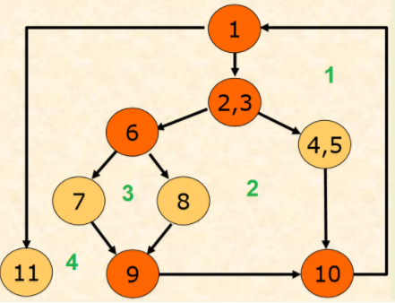
basis path techniques
Sau khi biến đổi từ đồ thị luồng điều khiển, đồ thị dòng có cấu trúc:
Mỗi nút (hình tròn) biểu thị một hay một số lệnh tuần tự, hoặc thay cho điểm hội tụ các đường điều khiển.
Mỗi cạnh nối hai nút biểu diễn dòng điều khiển

Slide 59
basis path techniques
Sau khi biến đổi từ đồ thị luồng điều khiển, đồ thị dòng có cấu trúc:
9 nút (trong đó 5 nút là vị tự (màu đỏ) - Xin nhắc lại: nút vị tự là nút rẽ nhánh hoặc nút kết thúc rẽ nhánh)
11 cung
Chia mặt phẳng thành 4 miền (Số miền được xác định như hình trên, phần đánh số màu xanh lá cây)

Slide 60
basis path techniques
Bước 2: Tính độ phức tạp của kiểm thử đường cơ sở(Cyclomatic ký hiệu V(G) )
V(G) = E - N + 2 = 11-9+2 = 4
V(G) = số miền phẳng = 4
V(G) = P – 1 = 5-1 =4
Trong đó: E=số cung; N=số nút; P=số nút vị tự
Với ví dụ về đồ thị dòng ở trên ta có: V(G) = 4

Slide 61
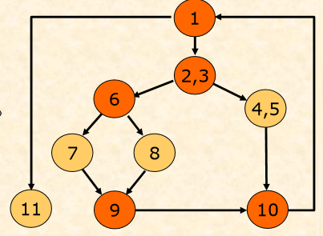
basis path techniques
Bước 3: V(G) = 4 với các đường cơ sở sau:
1 > 11
1 > 2,3 > 6 > 7 > 9 > 10 > 1
1 > 2,3 > 6 > 8 > 9 > 10 > 1
1 > 2,3 > 4,5 > 10 > 1
Bước 4: Thực hiện kiểm thử

Slide 62
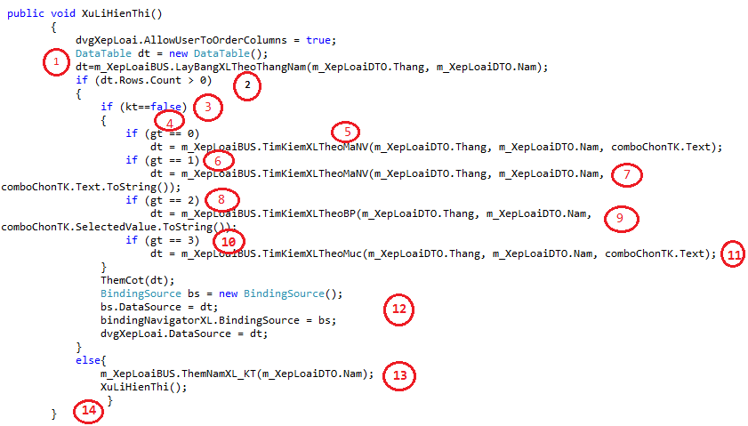
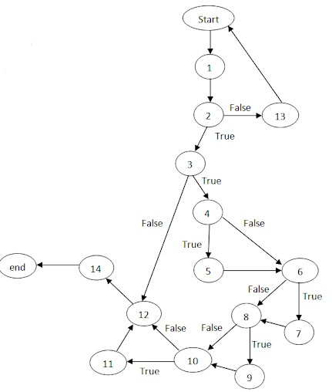
basis path techniques
Ví dụ bài tập

Slide 63
basis path techniques
Ví dụ bài tập
1 -> 2 -> 13
1 -> 2 -> 3 -> 12 -> 14
1 -> 2 -> 3 -> 4 -> 5 -> 6 -> 8 -> 10 -> 12 -> 14
1 -> 2 -> 3 -> 4 -> 6 -> 7 -> 8 -> 10 -> 12 -> 14
1 -> 2 -> 3 -> 4 -> 6 -> 8 -> 9 -> 10 -> 12 -> 14
1 -> 2 -> 3 -> 4 -> 6 -> 8 -> 10 -> 11 -> 12 -> 14
1 -> 2 -> 3 -> 4 -> 6 -> 8 -> 10 -> 12 -> 14

Slide 64
basis path techniques
Ưu điểm Kỹ thuật đường cơ sở
Nó giúp giảm các test thừa.
Cung cấp phạm vi kiểm tra cao vì nó bao gồm tất cả các câu lệnh và các nhánh trong mã.

Slide 65
basis path techniques
Nhược điểm Kỹ thuật đường cơ sở
Đánh giá mỗi đường dẫn là một thách thức cũng như tốn thời gian vì một số đường dẫn theo cấp số nhân của số nhánh. Ví dụ, một hàm chứa 10 câu lệnh if có 1024 đường dẫn để kiểm tra.
Đôi khi nhiều đường dẫn không thể thực hiện do mối quan hệ của dữ liệu.

Slide 66
control flow techniques
Kỹ thuật kiểm thử luồng điều khiển(Control Flow)
Là kỹ thuật thiết kế test case đảm bảo “cover” được tất cả các câu lệnh, biểu thức điều kiện trong code module cần test.
Có ba tiêu chí đánh giá độ bao phủ
Statement Coverage (bao phủ câu lệnh)
Decision Coverage(bao phủ quyết định)
Branch Coverage (bao phủ nhánh)

Slide 67
statement coverage
Kỹ thuật bao phủ câu lệnh(Statement Coverage)
Là một kỹ thuật kiểm tra hộp trắng trong đó tất cả các câu lệnh trong mã nguồn được thực thi ít nhất một lần. Nó được sử dụng để tính toán số lượng câu lệnh trong mã nguồn đã được thực thi. Mục đích chính của Statement Coverage là bao phủ 100% tất cả các đường dẫn, dòng và câu lệnh có thể có trong mã nguồn.
Mức độ bao phủ của câu lệnh được sử dụng để xác định kịch bản dựa trên cấu trúc của mã được kiểm tra.

Slide 68
statement coverage
Công thức tính độ bao phủ câu lệnh

Slide 69
statement coverage
Ví dụ Kỹ thuật bao phủ câu lệnh(Statement Coverage)
Source Code:
prints (int a, int b) {
------------ Printsum is a function
int result = a+ b;
If (result> 0)
Print ("Positive", result)
Else
Print ("Negative", result)
}
----------- End of the source code

Slide 70
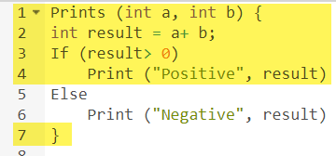
statement coverage
Kịch bản 1 : Nếu A = 3, B = 9
Các câu lệnh được đánh dấu bằng màu vàng là những câu lệnh được thực thi theo tình huống
Number of executed statements = 5
Total number of statements = 7
Statement Coverage: 5/7 = 71%

Slide 71
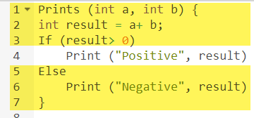
statement coverage
Kịch bản 2 : Nếu A = -3, B = -9
Các câu lệnh được đánh dấu bằng màu vàng là những câu lệnh được thực thi theo tình huống
Number of executed statements = 6
Total number of statements = 7
Statement Coverage: 6/7 = 85%

Slide 72
statement coverage
Nhìn về mặt tổng thể ở kịch bản 2 thì hầu hết các câu lệnh đều đi qua nên có kể kết luận là độ bao phủ câu lệnh là 100%

Slide 73
statement coverage
Ưu điểm Kỹ thuật bao phủ câu lệnh
Nó có thể được áp dụng trực tiếp vào mã đối tượng và không yêu cầu xử lý mã nguồn.
Nó xác minh những gì mã nguồn viết được dự kiến ​​sẽ thực thi và không thực thi

Slide 74
statement coverage
Nhược điểm Kỹ thuật bao phủ câu lệnh
Nó chỉ bao gồm các điều kiện “true” của mã nguồn.
Statement Coverage hoàn toàn không quan tâm với các toán tử logic (|| và &&)

Slide 75
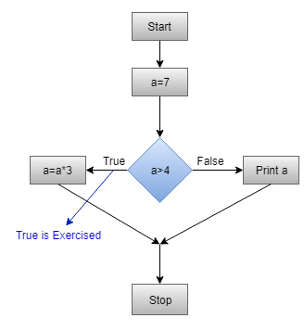
decision coverage
Kỹ thuật bao phủ quyết định(Decision Coverage)
Là một kỹ thuật kiểm tra hộp trắng thực thi trả kết quả đúng hoặc sai của mỗi biểu thức của mã nguồn.
Mục tiêu của Decision Coverage là xác thực tất cả mã nguồn có thể truy cập bằng cách kiểm tra và đảm bảo rằng mỗi nhánh của mọi điểm Decision có thể được thực thi ít nhất một lần.

Slide 76

decision coverage
Công thức tính độ bao phủ quyết định

Slide 77
decision coverage
Ví dụ Kỹ thuật bao phủ quyết định(Decision Coverage)
Source Code:
------------ is a function
Demo(int a) {
If (a> 5)
a=a*3
Print (a)
}
----------- End of the source code

Slide 78
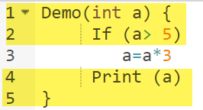
decision coverage
Kịch bản 1 : Nếu A =2
Đoạn mã được tô màu vàng sẽ được thực thi. Ở đây, kết quả “Sai” của decision nếu (a> 5) được chọn.
Decision Coverage = 50%

Slide 79
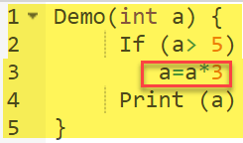
decision coverage
Kịch bản 2 : Nếu A =6
Đoạn mã được tô màu vàng sẽ được thực thi. Ở đây, kết quả “Đúng” của decision nếu (a> 5) được chọn.
Decision Coverage = 50%

Slide 80
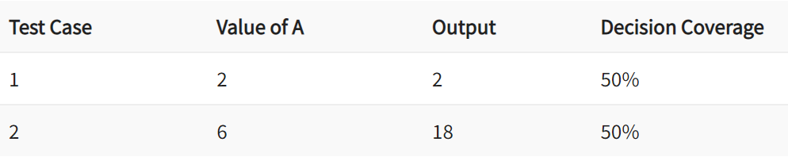
decision coverage
Bảng kết quả của kịch bản 1 và 2

Slide 81
decision coverage
Ưu điểm Kỹ thuật bao phủ quyết định (Decision Coverage)
Nó có thể được áp dụng trực tiếp vào mã đối tượng và không yêu cầu xử lý mã nguồn.
Nó xác minh những gì mã nguồn viết được dự kiến ​​sẽ thực thi và không thực thi

Slide 82
decision coverage
Nhược điểm Kỹ thuật bao phủ quyết định
Nó chỉ bao gồm các điều kiện “true” của mã nguồn.
Statement Coverage hoàn toàn không quan tâm với các toán tử logic (|| và &&)

Slide 83
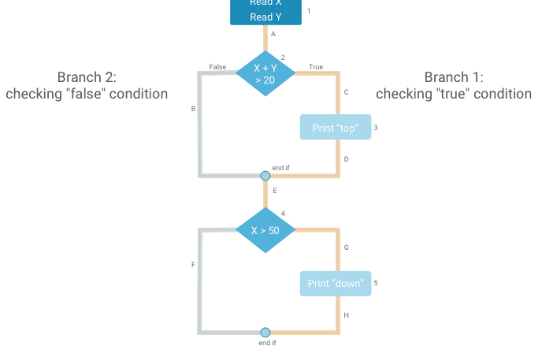
branch coverage
Kỹ thuật bao phủ nhánh (Branch Coverage)
Là một phương pháp kiểm tra hộp trắng trong đó mọi kết quả từ module (câu lệnh hoặc vòng lặp) đều được kiểm tra.
Mục đích của việc Branch Coverage là đảm bảo rằng mỗi điều kiện quyết định từ mọi nhánh được thực thi ít nhất một lần. Nó giúp đo lường các đoạn mã độc lập và tìm ra các đoạn không có nhánh.

Slide 84

branch coverage
Công thức tính độ bao phủ nhánh

Slide 85
branch coverage
Ví dụ Kỹ thuật bao phủ nhánh(Branch Coverage)
Source Code:
------------ is a function
Demo(int a) {
If (a> 5)
a=a*3
Print (a)
}
----------- End of the source code

Slide 86
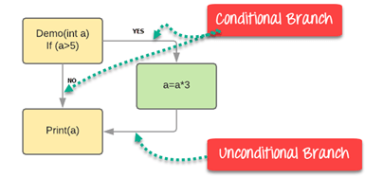
branch coverage
Biểu diễn code dưới dạng sơ đồ

Slide 87
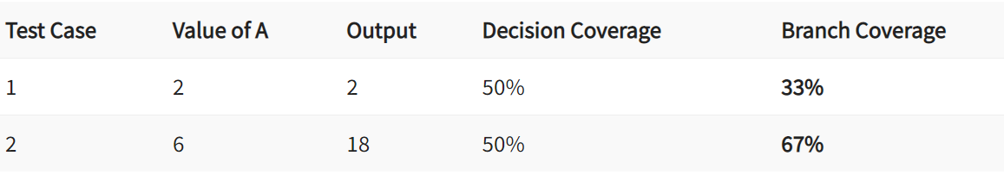
branch coverage
Branch Coverage sẽ xem xét nhánh unconditional branch( nhánh vô điều kiện)

Slide 88
branch coverage
Ưu điểm Kỹ thuật bao phủ nhánh (Branch Coverage)
Nó bao gồm các điều kiện đúng và sai không có khả năng được gọi trong statement coverage.
Nó đảm bảo tất cả các nhánh được kiểm thử.

Slide 89
branch coverage
Nhược điểm Kỹ thuật bao phủ nhánh
Nó bỏ qua các nhánh trong các biểu thức Boolean xảy ra do các toán tử ngắt mạch.

Slide 90
Tóm tắt bài học
Tóm tắt bài học
White-box Test Techniques - Kỹ thuật kiểm thử hộp trắng

Slide 91
Nội dung bài học tiếp theo
Nội dung tiếp theo
Test Plan - Lập kế hoạch kiểm thử

